Slide 1
KLJUČNE KOMPETENCIJE Predstavljanje aktivnosti i rezultata vezanih za ključne kompetencije u izradi i provedbi ispita u obrazovnom sistemu Crne Gore Zorica Minić, Ispitni centar

Slide 2
EKSTERNO TESTIRANJE I RAZVOJ KLJUČNIH KOMPETENCIJA
Poboljšanje kvaliteta pitanja
Odnos nastave i testiranja
Važnost provjere ključnih kompetencija

Slide 3
AKTIVNOSTI I REZULTAT PROJEKTA
50 grozdova zadataka za MINT kompetencije
Rađeni po ugledu na PISA test
Odnose se na 25 originalnih tema (uvodnih tekstova, tabela i grafikona) – članci i objave na internetu, a odnose se na MINT
Teme su autentične i vezane isključivo za Crnu Goru
150 pripadajućih pitanja
Uvezuju najmanje dva predmeta
Smislenost odgovora ispred tačnosti

Slide 4
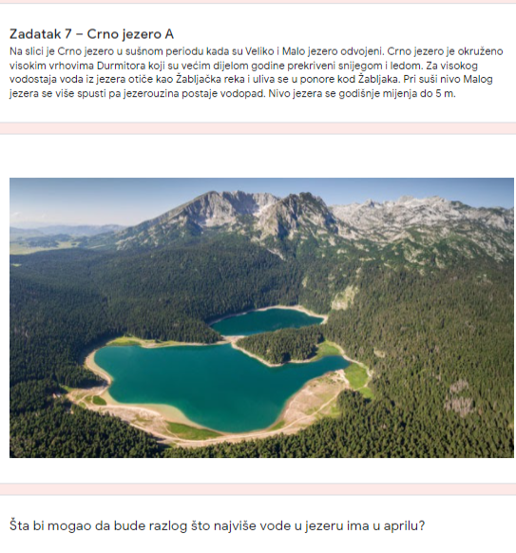

Slide 5
KORIŠĆENJE REZULTATA
Ciljna grupa – učenici VI razreda
Testiranje u okviru odabranih poglavlja iz prirodnih i društvenih nauka 2023. godine
Slijedi pilot testiranje i provjera validnosti i metrijskih karakteristika, tj. težine i diskriminativnosti pojedinačnih pitanja

Slide 6
OČEKIVANI EFEKTI
Učenici će se navikavati na ovakva pitanja
Nastavnici imaju model pitanja koja mogu koristiti u nastavi
Unaprijeđena nastava
Bolja postignuća na međunarodnim testiranjima

Slide 7
ŠTA DALJE?
Osposobljavati što više nastavnika za izradu zadataka koji ispituju funkcionalna i primjenjiva znanja iz više povezanih predmeta (tokom inicijalnog obrazovanja nastavnika i KPR-a)
Izrađivati i primjenjivati ovakve zadatke u ispitima, gdje je god moguće (u nastavi, nacionalnim ispitima, ….)

